Slide 1
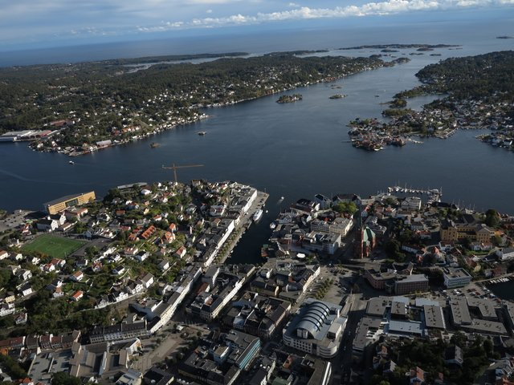
Byutvikling i Arendal
Prosjekter som jeg har fått lov å bidra til

Slide 2
Ny seilerhytte til ASF 1985
Renovert/utvidet bygård PT 2 i 1987
Trappene i Pollen-Kirkegaten til Gågate 1994
P-Hus Vest 1995-åpning 1997
Kultur og Rådhus 2000- åpning 2005
Arena Senter 2000- åpning 2007
Utvidelse av P-Hus Vest 2007
Kunstgress Skydebanen 2008
Oppgradering Granehallen og nytt garasjebygg 2013
Pollen P-Hus 2010-åpning 2012
Utvidelse Pollen P-Hus 2016
Kjøp gamle post- og politikammer 2016
Nytt treningssenter Granehallen åpnes nov-2017
Planlegge Tyholmen P-Hus 2017-

Slide 4
Men dagens tema er ikke hva som er gjort, men hva som må til for å ytterligere vitalisere Arendal sentrum
Etablere Tyholmen P-Hus for å fjerne unødig trafikk fra p-plasser i dagen på Tyholmen
Dette er igjen en forutsetning for å etablere KANAL fra Kittelsbukt til Pollen. Ikke råd til det ? Hva
kostet det å anlegge Barbu Park (50 mill !) samt promenaden fra Barbu Park til Grandhjørnet (24 mill !).
Det ble jo finansiert gjennom infrastrukturbidrag fra næringsliv, VA-budsjett i Arendal kommune og kommunale
bidrag – akkurat som det er tenkt at KANALEN skal finansieres – men med øket andel private bidrag samt
statlige/fylkeskommunale bidrag.
Kanalgården skal bygges om for å huse næring i 1. etg og Kulturskolen til Arendal kommune oppover
i etasjene samt bygget sammen med KILDEN.
Fylkesmannen bør tilbys lokaler i sentrum eller rett ved sentrum
Fløyheia bør utbygges i offentlig/privat regi som et OPS og knyttet til Torvet

Slide 5
Tyholmen P-Hus

Slide 9
Forutsetninger
Aksjekapital på min kr 18,0 mill må på plass – pt 15,5 mill
Det må være et politisk vedtak om å fjerne 200 p-plasser (minimum 150)
i dagslys på Tyholmen og 50 i Kittelsbukt når P-hus Tyholmen åpnes
Vi må ha leiet ut 50 p-plasser på 3 års kontrakt
Vi må ha frasolgt 20 p-plasser til kostpris

Slide 10
Fremdrift
Ferdigstillelse etter 15 mnd dvs våren 2020.
220 P-Plasser
Kostnadsoverslag for P-Hus Tyholmen er 67,1 mill. Inkl uforutsett er kalkylen kr 70 mill
Aksjekapital som er nødvendig for realisering er 18 mill.
Arendal kommune vedtatt (26.10) at de er med på 1/3 del av selskapets aksjekapital (6 mill)
Øvrige aksjonærer har gitt tilsagn om kr 9,5 mill dvs at 15,5 mill eller 86 % er på plass pt.
Prosjektering i 2018 med tidligst byggestart ultimo 2018- primo 2019.

Slide 11
Kanalgården

Slide 15
Fremdrift
Vunnet Arendal kommunes offentlige anbud på leie av lokaler til Arendal kulturskole
sommer 2017
Bystyrevedtak om midler til leie – ok den 26.10.2017
Prosjektering starter nå
Igangsetting av byggearbeider vinter 2018
Ferdigstillelse juni 2019
Totalprosjektet innebærer at kriminalomsorgen og posten må flytte
midlertidig/permanent.
* Investering ca kr 100 mill.

Slide 16
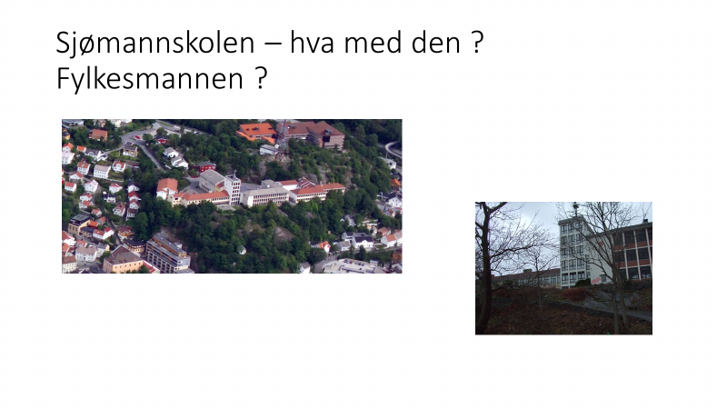
I Arendal må ethvert prosjekt i kommunal, fylkeskommunal eller statlig regi
«analyseres» sentrumsnært for å bygge opp under Arendals attraktivitet og utvikling.

Slide 17



Slide 18
Og så de små, men viktige tingene ………..

Slide 19
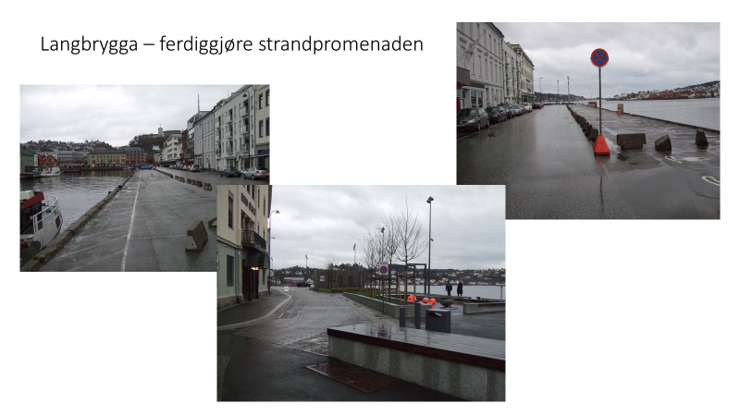

Slide 20
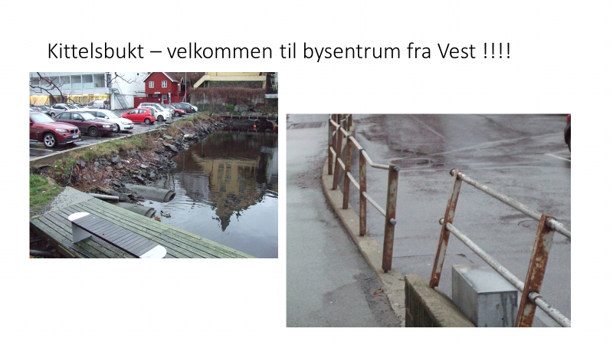

Slide 21
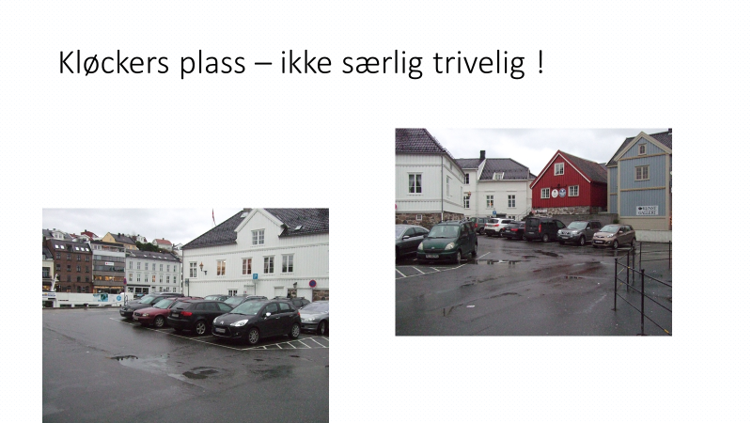

Slide 22
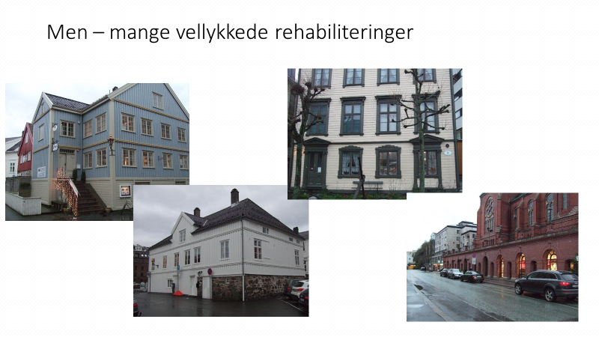

Slide 23
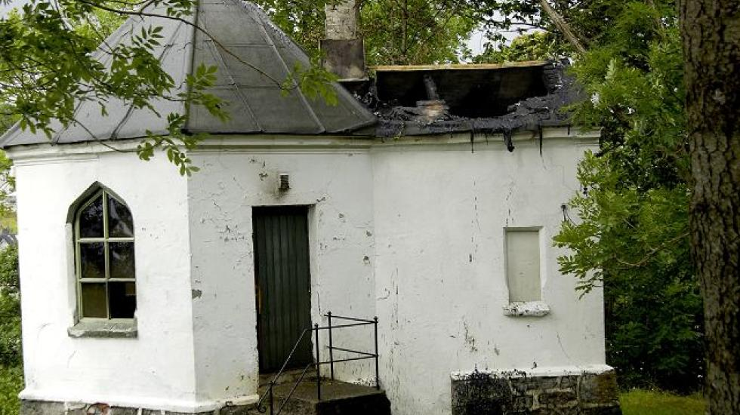
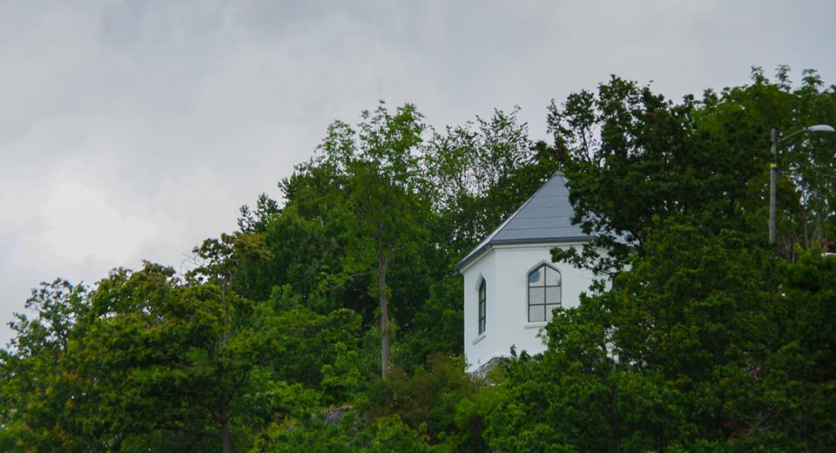
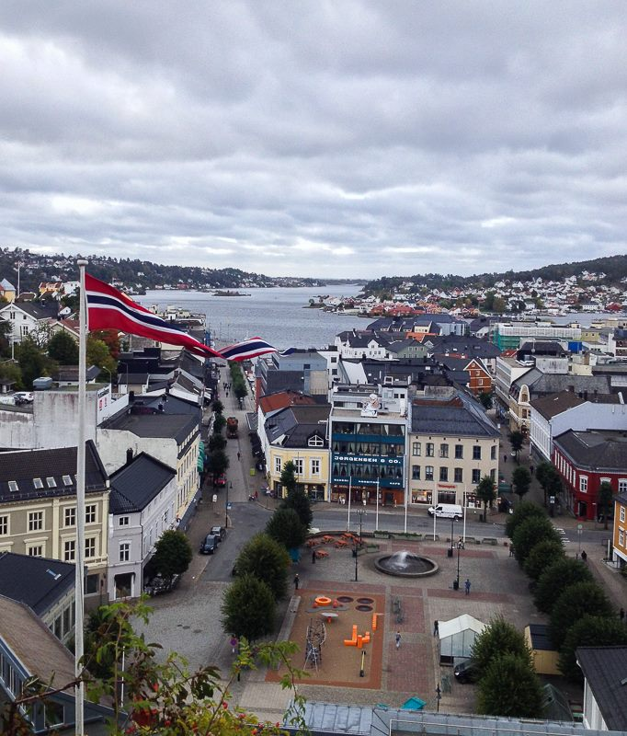

Slide 24
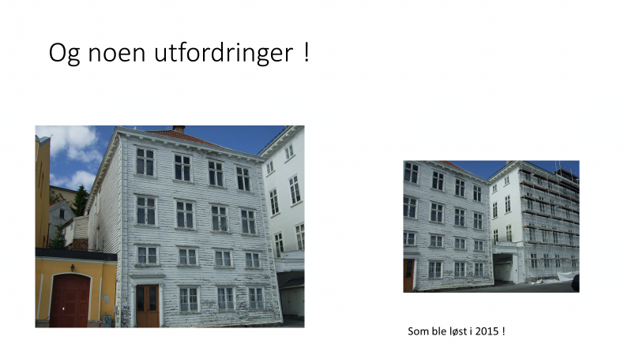
delvis

Slide 25
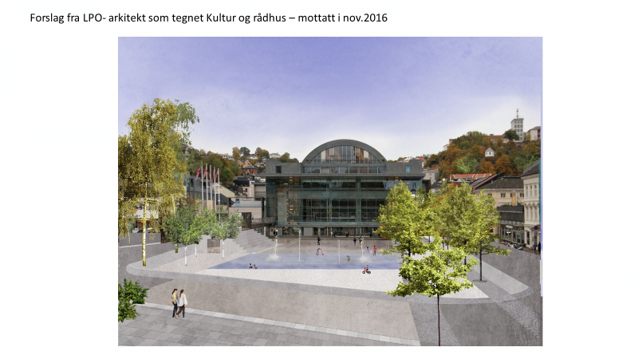
Ideen med vannspeil kombinert med isbane for barn utredes nå etter initiativ fra Arendal By AS

